Slide 1
Девятая территориальная научно-практическая конференция педагогов «Наша новая школа: проблемы и перспективы реализации»
Тема:
«Система оценивания сформированности ИКТ- компетентности учащихся».
Автор: Воронина Светлана Петровна, учитель биологии ГБОУ ООШ № 4 г.о. Новокуйбышевск

Slide 2
Проблема специальной подготовки человека к жизни в информационном обществе.
Смещение акцента с усвоения
значительных объемов информации на
овладение способами непрерывного усвоения
новых знаний;
Освоение навыков работы
с любой информацией, формирование
навыков критичного мышления;

Slide 3
Понятийный аппарат ИКТ – грамотность
ИКТ-грамотность – это использование цифровых технологий, инструментов коммуникации и/или сетей для получения доступа к информации, управления ею, ее интеграции, оценки и создания для функционирования в современном обществе.
-
ИКТ – представление информации в электронном виде, ее обработка и хранение, но не обязательно ее передача. грамотность – это динамичный инструмент (в самом широком смысле слова), позволяющий индивидууму постоянно учиться и расти;
цифровые технологии относятся к компьютерному и программному обеспечению;
инструменты коммуникации – к продуктам и услугам, с помощью которых передается информация;
сети – это каналы передачи информации.

Slide 4
Познавательные навыки
Интеграция
Определение
(идентификация)
Создание
Управление
Доступ (поиск)
Сообщение
(передача)
Оценка

Slide 5
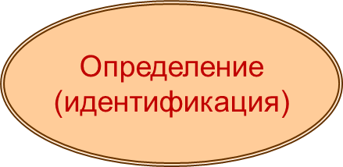
Умение: определение (индентификация) информации
Умение точно интерпретировать вопрос;
Умение детализировать вопрос;
Нахождение в тексте информации,
заданной в явном или в неявном виде;
Идентификация терминов, понятий;
Обоснование сделанного запроса.

Slide 6
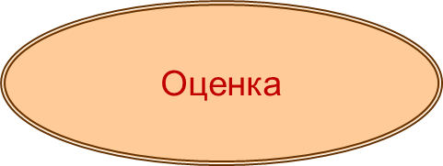
Умение: оценка информации
Выработка критериев для отбора информации в соответствии с потребностью;
Выбор информационных ресурсов согласно
выработанным или указанным критериям;
Умение остановить поиск.

Slide 7
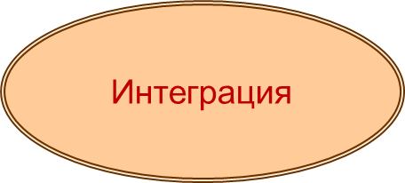
Умение: интеграция информации
Умение сравнивать и сопоставлять информацию из нескольких источников;
Умение исключать несоответствующую и несущественную информацию;
Умение сжато и логически грамотно изложить обобщенную информацию.

Slide 8
ИКТ-компетентность учащегося
Способность решать возникающие информационные задачи, используя современные информационные и коммуникационные технологии.
Успешно продолжать образование в течение всей жизни;
Подготовиться к выбранной профессиональной деятельности;
Жить и трудиться в информационном обществе, в условиях экономики, основанной на знаниях.

Slide 9
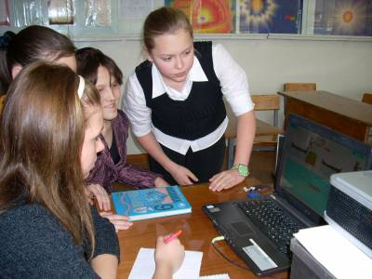
Принцип доступности
Изучаемые технологические приемы и выполняемые задания, формулировки предписаний и степень их детализации соответствуют возрастным особенностям учащихся.

Slide 10
Принцип самостоятельности
За формирование учебной самостоятельности отвечает основная школа;
Нужно чтобы ученик очень четко осознавал, что он делает и какая именно операция у него не получается;
Очень важно, чтобы учитель не подсказывал готовые решения, а, выявив истинную причину возникшего у ученика затруднения, направлял его к правильному решению;

Slide 11
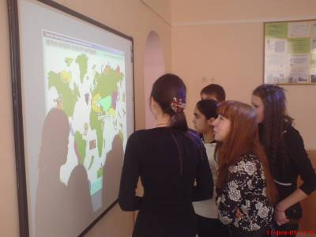
Принцип индивидуальной направленности
Большинство работ компьютерного практикума состоит из заданий нескольких уровней сложности.
Школьник в зависимости от предшествующего уровня подготовки и способностей выполняет задания репродуктивного, продуктивного или творческого уровня.

Slide 12
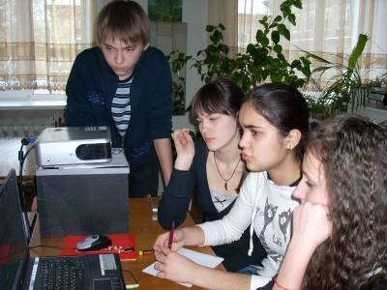
Начальный уровень сложности
Небольшие подготовительные задания, знакомящие учащихся с минимальным набором необходимых технологических приёмов по созданию информационного объекта.
Предлагается подробная технология выполнения задания, во многих случаях приводится образец того, что должно получиться в итоге.
Можно не предлагать эти задания наиболее подготовленным в области ИКТ ученикам, и наоборот, порекомендовать их дополнительную проработку во внеурочное время менее подготовленным ребятам.

Slide 13
Продуктивный уровень сложности
Задачи аналогичны тем, что рассматривались на предыдущем уровне, но они требуют самостоятельного выстраивания полной технологической цепочки.
Следует ориентировать учащихся на поиск необходимой для работы информации, как в предыдущих заданиях, так и в справочниках.
Цепочки заданий строятся так, чтобы каждый следующий шаг работы опирался на результаты предыдущего шага, приучал ученика к постоянным «челночным» движениям от промежуточного результата к условиям и к вопросу, определяющему цель действия, формируя, тем самым, привычку извлекать уроки из собственного опыта - основу актуального во все времена умения учиться.

Slide 14
Творческий уровень
Задания носят творческий характер и ориентированы на наиболее продвинутых учащихся.
Задания всегда формулируются в более обобщенном виде, многие из них представляют собой информационные мини-задачи.
Выполнение творческого задания требует от ученика значительной самостоятельности при уточнении его условий, по поиску необходимой информации, по выбору технологических средств и приемов его выполнения.

Slide 15
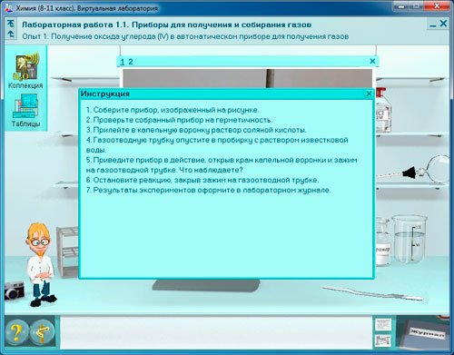
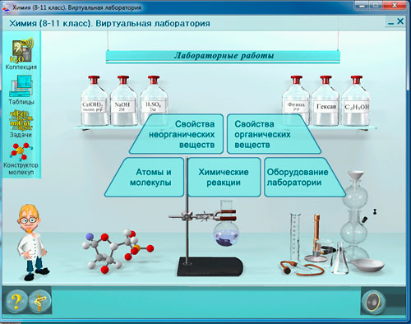
http://school-collection.edu.ru/catalog/rubr/3e1d458c-1a04-11dd-bd0b-0800200c9a66/83266/?interface=themcol
http://www.virtulab.net/index.php?option=com_content&view=article&catid=43%3A8&id=170%3A2009-08-29-14-57-48&Itemid=104

Slide 16
Построение системы оценивания
Необходимый уровень (базовый) – решение типовой задачи, подобной тем, что решали уже много раз, где требовались отработанные действия и усвоенные знания, (входящие в опорную систему знаний предмета в примерной программе). Качественные оценки - «хорошо, (решение задачи с недочётами).
Повышенный уровень (программный) – решение нестандартной задачи, где потребовалось:
- либо действие в новой, непривычной ситуации (в том числе действия из раздела «Ученик может научиться» примерной программы);
- либо использование новых, усваиваемых в данный момент знаний (в том числе выходящих за рамки знаний по предмету).
Умение действовать в нестандартной ситуации – это отличие от необходимого всем уровня. Качественные оценки: «отлично» или «почти отлично» (решение задачи с недочётами).
Максимальный уровень - решение не изучавшейся в классе «сверхзадачи», для которой потребовались либо самостоятельно добытые, не изучавшиеся знания, либо новые, самостоятельно усвоенные умения и действия, требуемые на следующих ступенях образования. Это демонстрирует исключительные успехи отдельных учеников по отдельным темам сверх школьных требований. Качественная оценка - «превосходно».

Slide 17
5 класс
Запускаем программы. Основные элементы окна программы.
Выполняем вычисления с помощью программы Калькулятор
Вводим текст
Редактируем текст
Работаем с фрагментами текста
Форматируем текст
Знакомимся с инструментами графического редактора
Начинаем рисовать
Создаем комбинированные документы
Работаем с графическими фрагментами
Создаем анимацию на заданную тему
Создаем анимацию на свободную тему

Slide 18
Типы заданий
Умения вырабатывать критерии отбора информации в соответствии с потребностью;
Распределение информации по смысловым группам;
Построение схем (цепь питания);
Подготовка сообщения с картинками;
Проект;
Презентация;
Самое главное -критерии для оценки каждого задания должны проговариваться ученику или размещается памятка в классе, в дневнике, на сайте учителя.

Slide 19
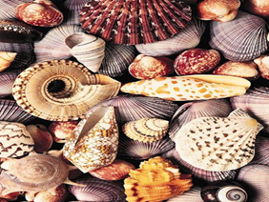
Спасибо за внимание !

